Slide 1
Diagnostiskt centrum
Viktor Antonsson, specialistläkare internmedicin, ST hematologi

Slide 2
Men först!
Uppdaterad handläggning av misstänkt Talassemi
Samråd med ALK för att optimera utredning
  Arez Kamali
  Linnea Sahlberg

Slide 3
Utredning talassemi i primärvård
Patient där blodstatus inger misstanke om talassemi
Remiss till hematologen för patient och partner för Hb-elfores
Informera med hjälp av informationsbroschyr
Kan patienten tänkas skaffa barn?
Ja
Har partner som man planerar att skaffa barn med?
Nej
Ny kontakt med vården när partner finns
Talassemimisstanke
Nej
Ja
Ja
Partner med genetiskt skadinaviskt ursprung?
Avsluta utredningen. Diagnos: misstänkt talassemi
Nej
Provtagning partner
Normala prover

Slide 4
Diagnostiskt centrum
Viktor Antonsson, specialistläkare internmedicin, ST hematologi

Slide 5
Upplägg
Organisation
Uppdrag
SVF-utredningar

Slide 6
Organisation
Bemanning
  2 Sjuksköterskor
  1 Underläkare (oftast ST)
    Onkologi
    Allmänmedicin
    Internmedicin
  Specialist onkolog (5 timmar/v)
  Specialist internmedicin (5 timmar/v)

Slide 7

Organisation
 | Onkolog | Internmedicin
Måndag | 11-12 | 11-12
Tisdag | 10-12 | 10-12
Onsdag | 11-12 | 11-12
Torsdag | 11-12
Fredag |  | 11-12
Rond 1 timme varje dag
  Inskrivna patienter
    Journalen märks med "Utredning”
  Nya remisser (i snitt 3-4 remisser per dag)
MDK
  Tisdagar kl 11

Slide 8
Uppdrag
Cancerutredning inom SVF-förloppen
  Allvarliga ospecifika symtom (AOS)
  Cancer utan känd primärtumör (CUP)
  Maligna lymfom (och kronisk lymfatisk leukemi)

Slide 9
Vad ska göras innan remiss? (gäller alla SVF)
"Innan SVF-remiss skickas, beakta att patienten önskar, har nytta av och klarar av utredningen. Beslutet ska fattas i samråd med patienten och eventuellt närstående om patienten önskar det.”
Är patienten i skick att klara av eventuell behandling?
Behöver patienten snabbutredas?

Slide 10
Vad innebär en SVF-utredning?
Exempelutredning
  2/12
    Nybesök med provtagning
  3/12
    DT-hals/thorax/buk med iv kontrast
  5/12
    Mammografi
  8/12
    Hudbedömning
  12/12
    MR Mjälte
  15/12
    DT-ledd mellannålsbiopsi
  22/12
    Diagnosbesked

Slide 11
Allvarliga ospecifika symtom
Ingång i vårdförloppet
  "Vad som väcker misstanke är varierande och kan utgöras av läkarens intryck av att patienten är allvarligt sjuk. Ofta ingår dock ett eller flera av följande symtom eller fynd, nytillkomna och utan rimlig förklaring:”
    Allmän sjukdomskänsla
    Uttalad trötthet
    Aptitlöshet
    Större oavsiktlig viktnedgång
    Långvarig feber
    Smärtor
    Patologiska laboratorievärden
    Markant ökning av antalet kontakter med hälso- och sjukvården
    Markant ökning av läkemedelskonsumtionen
Väldigt många patienter kan inkluderas

Slide 12
AOS
Vad ska göras innan remiss?
  Fördjupad anamnes som särskilt omfattar
    Ärftlighet
    tidigare cancersjukdom
    alkohol- och tobaksanamnes
  Status, särskilt
    inspektion av munhåla (särskilt tandstatus) och hud
    palpation av buk, leder, lymfkörtlar, bröstkörtlar, testiklar, rektum
    hjärt- och lungstatus
  Dokumentation av temperatur, längd, vikt och eventuell viktnedgång (storlek och period)

Slide 13
AOS provtagning
Vad ska göras innan remiss?
  Provtagning
    Blodstatus
    Diffrentialräkning
    B12
    Folat
    Ferritin
    Natrium
    Kalium
    Kreatinin
    Albuminkorr Kalcium
    Albumin
    ALAT
    ALP
    Bilirubin

Slide 14
AOS provtagning forts
    LD
    PSA
    TSH
    Glukos
    SR
    CRP
    S-elfores
    Fria lätta kedjor eller urinelfores

Slide 15
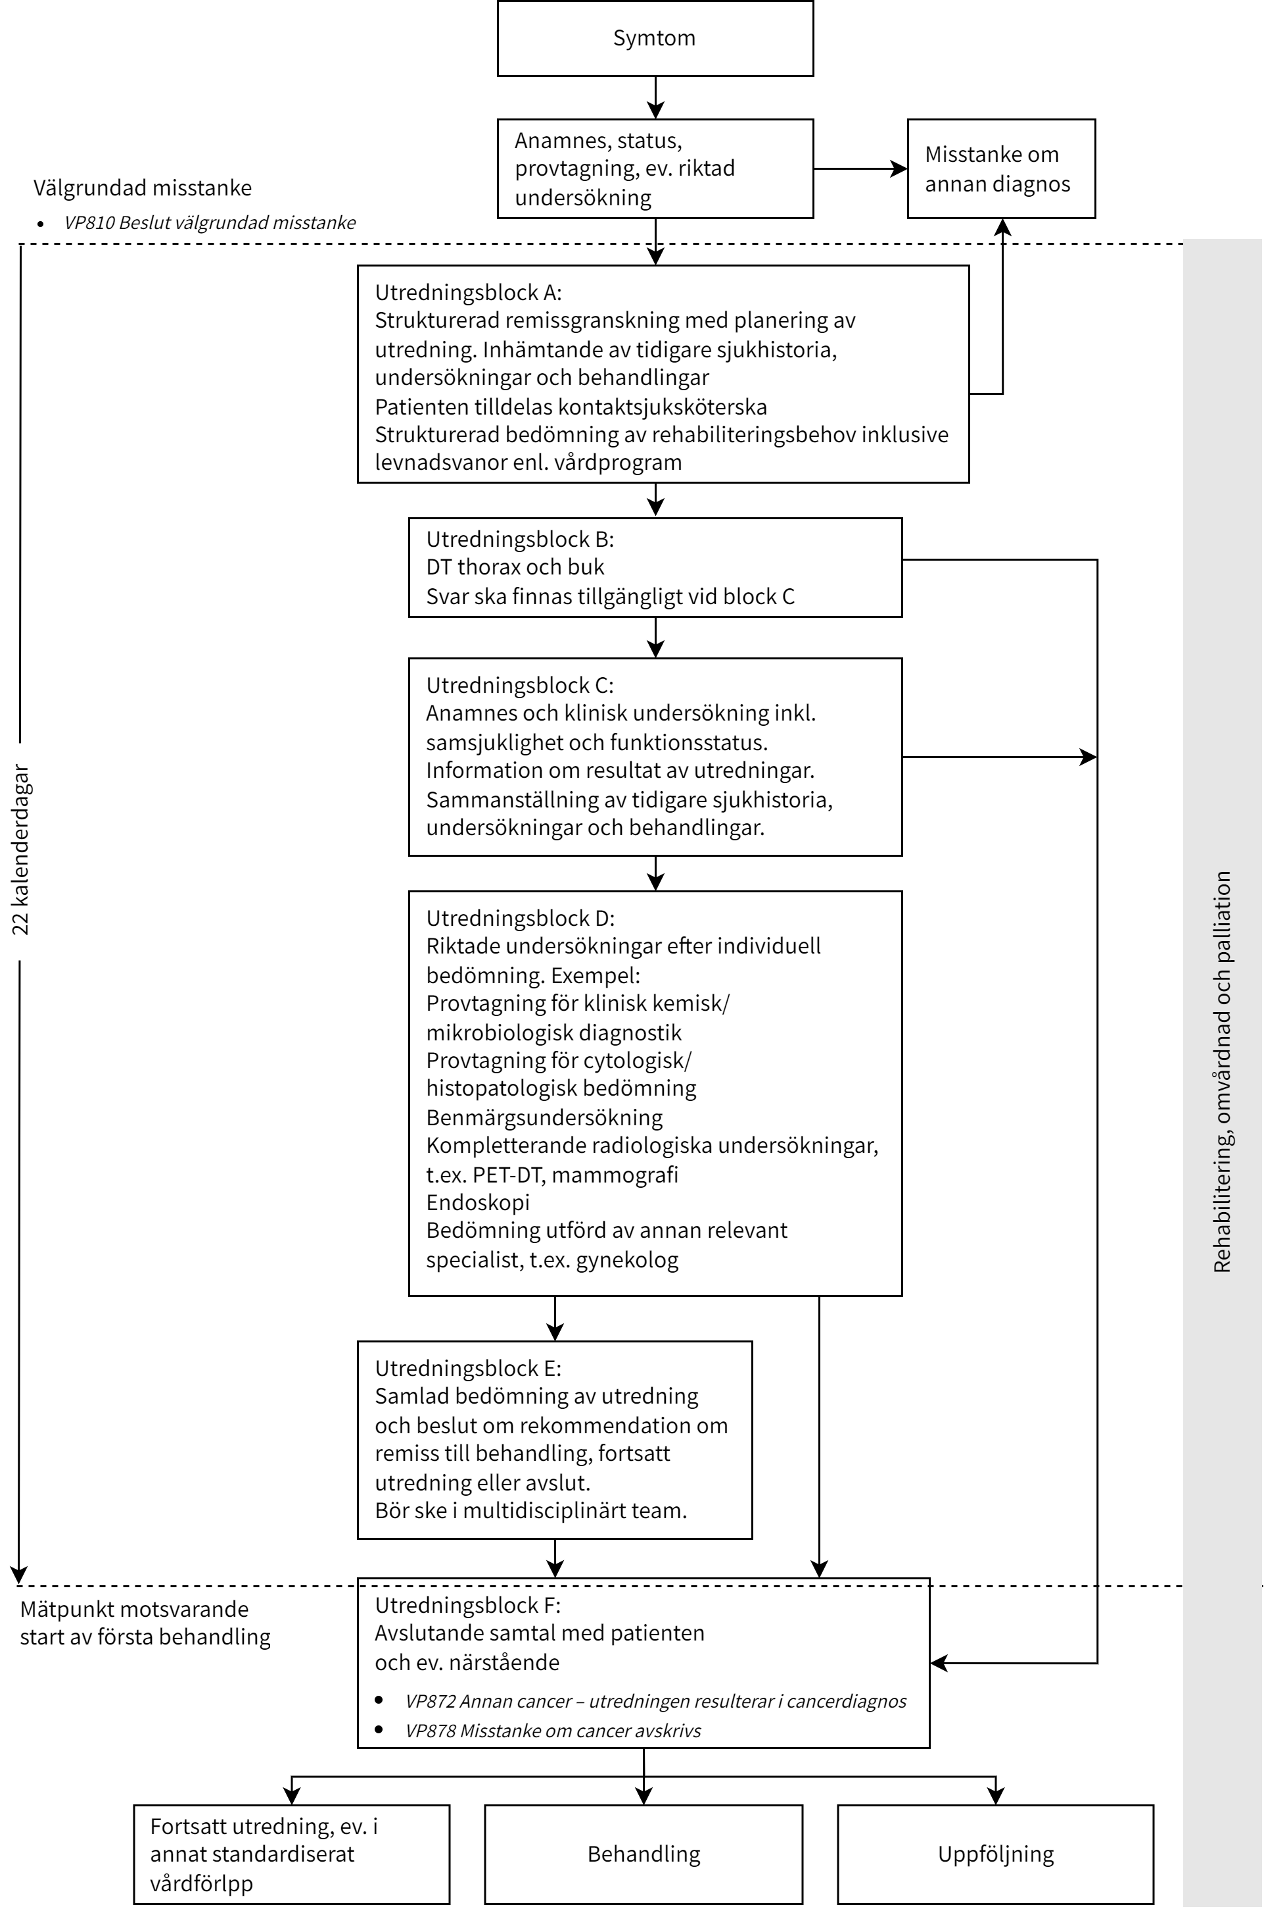
AOS

Slide 16
AOS utredning
Nybesök
  Anamnes
  Status
Ev komplettering av prover
DT-thorax/buk
Punktion/extirpation/aspiration

Slide 17
Remisser in AOS
367 remisser 2024 och 2025
  Vårdcentraler 71%

Slide 18
AOS
Vad blir det av utredningen?
  Statistik från 2018-2020 accepterade remisser
    Malignt 18%
    Inflammatoriskt c:a 20%
    "Icke malignt" c:a 40%
    Övriga diagnoser 20%

Slide 19
AOS
Vad blir det av utredningen 2024-2025?
  367 remisser
    38 Utredda
    6 Cancerdiagnoser
    Cancerdiagnos 16% av utredda
    Cancerdiagnos 1,6% av remiss in
  Genomgång av avvisade remisser visade ingen ökad förekomst av malignitet

Slide 20
SVF Maligna lymfom (och kronisk lymfatisk leukemi)
Ingång i vårdförloppet
  en eller flera förstorade lymfkörtlar, minst 1,5 cm i största diameter vid klinisk undersökning*
  palpabel mjälte
  feber mer än 38 grader utan annan förklaring, t.ex. infektion
  oavsiktlig viktnedgång
  uttalade nattsvettningar.
Eller
  lymfocytos i differentialräkning (> 10 x 10⁹/L)
  M-komponent IgM > 10 g/l
  misstanke om lymfom vid bilddiagnostik i samband med annan utredning
  misstanke om lymfom vid biopsi i samband med annan utredning.
OBS
  KLL-misstanke och Mb Waldenström-misstanke utreds på hematologen
  Lymfkörtlar på halsen (utan lymfocytos i differentialräkning (> 10 x 10⁹/L)) utreds enligt SVF huvud-halscancer

Slide 21
Lymfom
Vad ska göras innan remiss?
  blodstatus med diff
    Vid lymfocytos remiss hematologen
  Status, särskilt lymfkörtel- och bukpalpation
  vid förstorade lymfkörtlar: bedömning av om det finns annan förklaring, t.ex. infektion, vaccination, genomgången operation, sår.

Slide 22
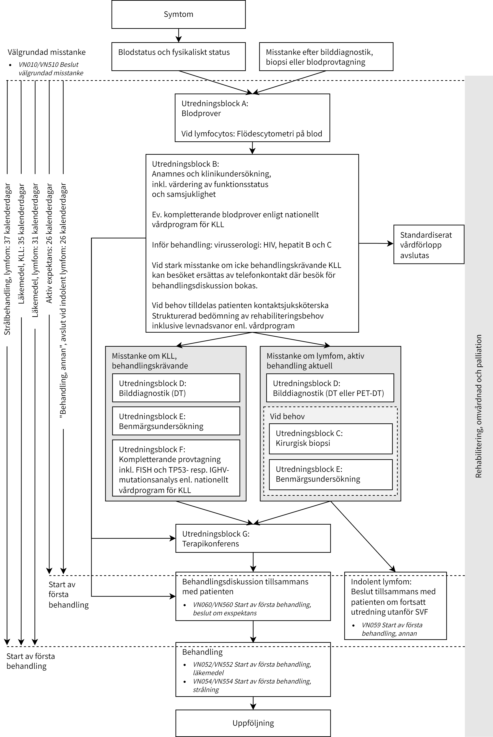
Lymfom

Slide 23
Utredning Lymfom
Nybesök
  Anamnes
  Status
Ev komplettering med prover
DT hals/thorax/buk
Extirpation eller biopsi
Ibland expektans

Slide 24
Remisser in lymfom
221 remisser 2024 och 2025
  Vårdcentraler 37%

Slide 25
Lymfom
Vad blir det av utredningen?
  221 Remisser
  33% får cancerdiagnos

Slide 26
SVF Cancer utan känd primärtumör
Ingång i vårdförloppet
  "Välgrundad misstanke om CUP föreligger vid fynd av en eller flera metastasmisstänkta förändringar där primärtumören inte är känd och där det inte finns kliniska symtom eller fynd som tyder på organspecifik cancertyp."

Slide 27
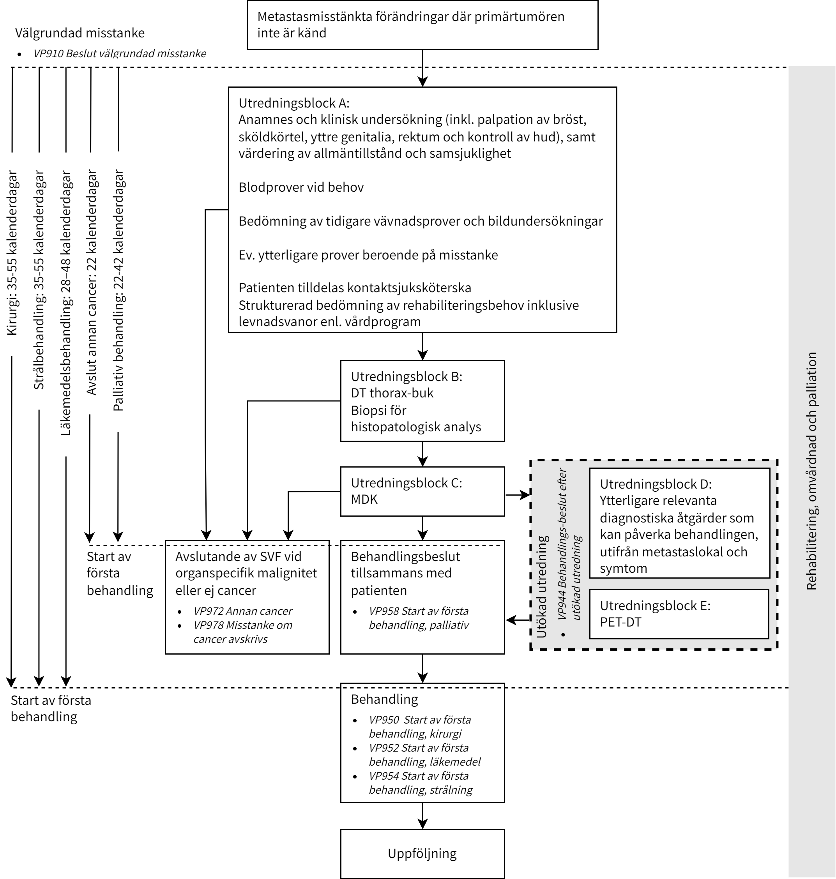
CUP

Slide 28
Utredning CUP
Nybesök
  Anamnes
  Status
Komplettera prover och/eller radiologi
Punktion/extirpation/aspirat
Rikta till rätt klinik

Slide 29
Remisser in CUP
204 remisser
  Primärvård 27%

Slide 30
CUP
Vad blir det av utredningen
  Primärtumören identifieras
  Avstå utredning
  Benignt fynd

Slide 31
Svårigheter diagnostiskt centrum
Begränsade resurser
Beroende av bra remisser
  Inkompletta remisser AOS
Finns önskemål om en checklista?

Slide 32
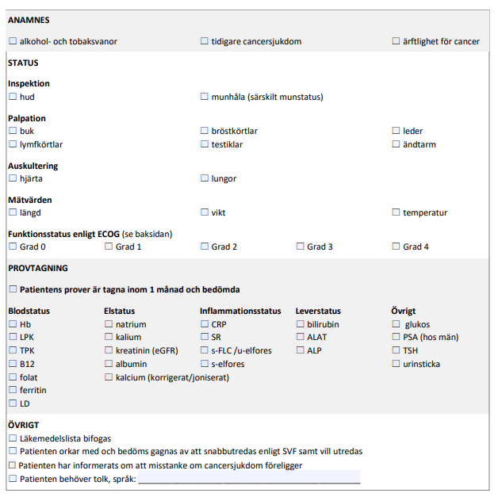

Slide 33
Svårigheter diagnostiskt centrum
Begränsade resurser
Beroende av bra remisser
  Inkompletta remisser AOS
  Är patienten i skick för utredning?
Svår gränsdragning mellan SVF
  När är det inte CUP

Slide 34
Möjligheter diagnostiskt centrum
Optimera patienter som utreds
Diagnostiskt centrum kan konsulteras
  Konsultationsremiss med tydlig fråga

Slide 35
Take home message
Diagnostiskt centrum utreder enbart malign sjukdom
SVF vid behov av intensiv utredning
Är patienten i skick för utredning och behandling?
Vid remiss AOS, fullt status och provtagning inför remiss
Vid CUP fokus på funktionsstatus (spridd cancer)
Ring och diskutera vid frågor

Slide 36
Frågor?
Tack!

